Slide 1
সবাইকে শুভেচ্ছা

Slide 2
পরিচিতি
গোকুল সরকার
সহকারী শিক্ষক
মৈশামূড়া বি.কে. উচ্চ বিদ্যালয়
মির্জাপুর. টাংগাইল।

Slide 3
বিষয় : ফিন্যান্স ও ব্যাংকিং
শ্রেণি : নবম ও দশম
পাঠ : ঝুঁকি ও অনিশ্চয়তা
অধ্যায় : চতুর্থ
তারিখঃ ০১ : ১০ : ২০২০

Slide 4
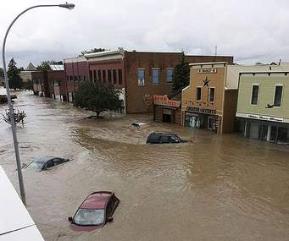
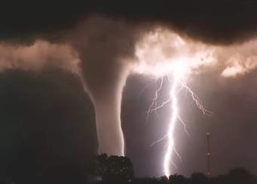
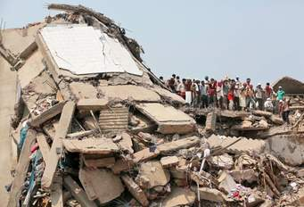
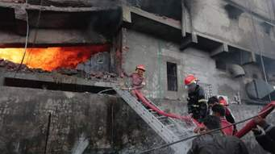

Slide 5
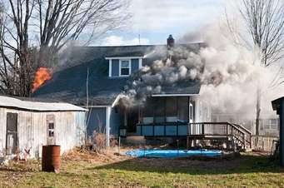
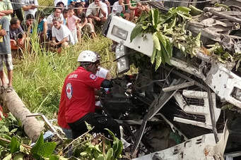
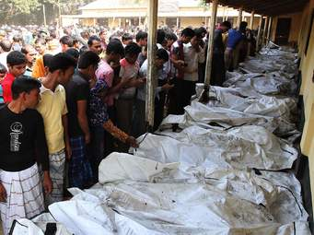
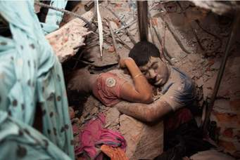

Slide 6
পাঠ শিরোনাম
ঝুঁকি ও অনিশ্চয়তা

Slide 7
শিখন ফল
ঝুঁকি ও অনিশ্চয়তার ধারনা ব্যাখ্যা করতে পারবে
ঝুঁকি ও অনিশ্চয়তার উৎস চিহ্নিত করতে পারবে
ঝুঁকি ও অনিশ্চয়তার প্রভাব বিশ্লেষণ করতে পারবে
ঝুঁকি পরিমাপ করে সিদ্ধান্ত গ্রহন প্রক্রিয়া ব্যাখ্যা করতে পারবে

Slide 8
ঝুঁকির উৎস
ব্যবসায়িক ঝুঁকি
আর্থিক ঝুঁকি
সুদের হারের ঝুঁকি
তারল্য ঝুঁকি

Slide 9
দলীয় কাজ
ঝুঁকি ও অনিশ্চয়তার মধ্যে পার্থক্য গুলো লিখ

Slide 10
মূল্যায়ন
ব্যবসায়ের পরিচালনা ব্যয় পরিশোধের অক্ষমতা থেকে সৃষ্টি হয়
ব্যবসায়িক ঝুঁকি
ব্যবসায়ের ঋণ মূলধন বেশী হলে সৃষ্টি হয়
আর্থিক ঝুঁকি
সুদের হারের পরিবর্তনের কারনে সৃষ্টি হয়
সুদের হারের ঝুঁকি
ব্যবসায়ের নগদ অর্থের অভাবে সৃষ্টি হয়
তারল্য ঝুঁকি

Slide 11
বাড়ীর কাজ
ঝুঁকি ও অনিশ্চয়তা কি ব্যাখ্যা কর
ঝুঁকি ও অনিশ্চয়তার পার্থক্য গুলো লিখ

Slide 12
সবাইকে ধন্যবাদ

